Slide 1
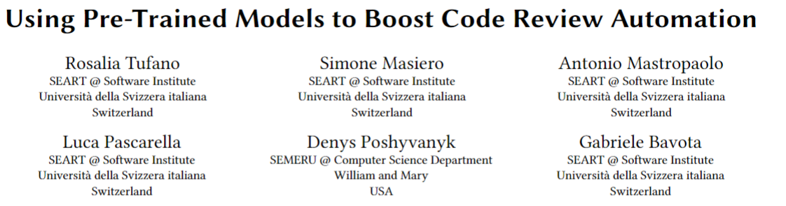
汇报人：222126项桂巳雨
2023/06/09

Slide 2
Using Pre-Trained Models to Boost Code Review Automation
Introduction
代码审查（Code Review）是一种在开放源码和工程项目中广泛采用的实践方法。考虑到这样一个过程的不可忽略的成本，研究人员开始研究将特定的代码审查任务自动化的可能性。
根据近期提出的深度学习(DL)模型，本文的目标是两项任务的自动化：
1、模型将提交审查的代码作为输入，修改过的代码作为输出，并在其中实现可能由审查人员推荐的更改；
2、将提交的代码和以自然语言发布的审稿人评论作为输入，并自动实现审稿人所需的更改。
本文先通过证明预先训练的文本到文本传输Transformer(T5)模型在自动化代码审查任务方面优于以前的DL模型，进而在此工作的基础上进行构建。此外，也在更大更实际更有挑战性的代码评审活动数据集上进行了实验。
此外，本文还尝试了与代码审查过程相关的第三个任务的自动化：给定提交代码，生成省查人可能会给出的自然语言评论。

Slide 3
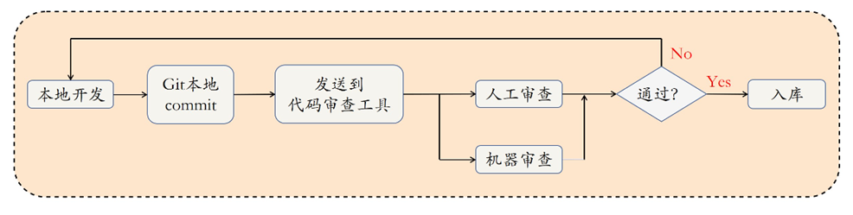
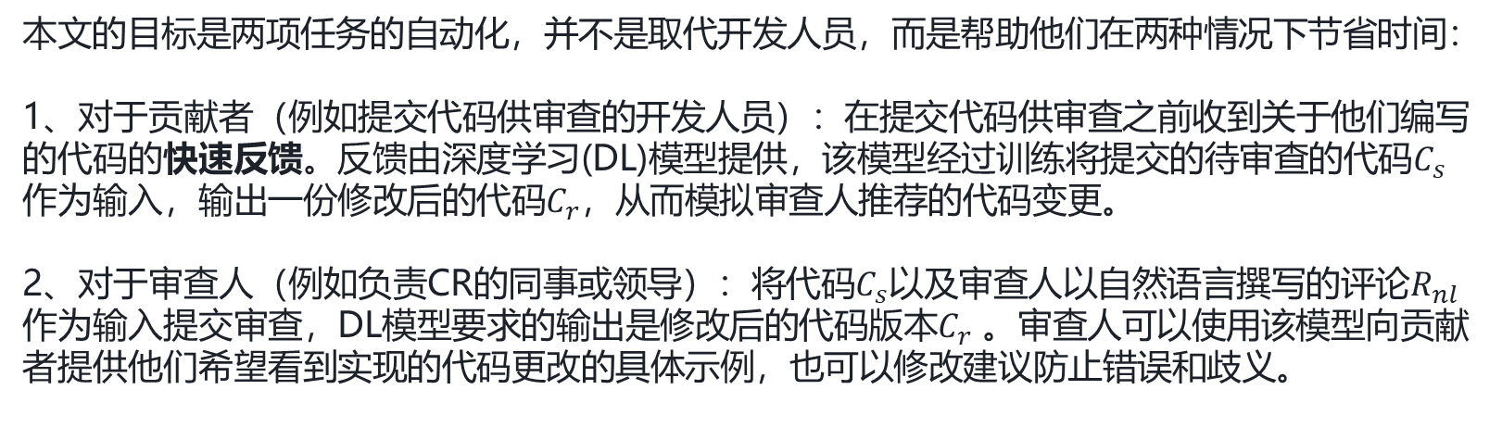
Using Pre-Trained Models to Boost Code Review Automation
Introduction
本文的目标是两项任务的自动化，并不是取代开发人员，而是帮助他们在两种情况下节省时间：
1、对于贡献者（例如提交代码供审查的开发人员）：在提交代码供审查之前收到关于他们编写的代码的快速反馈。反馈由深度学习(DL)模型提供，该模型经过训练将提交的待审查的代码$C_{s}$作为输入，输出一份修改后的代码$C_{r}$，从而模拟审查人推荐的代码变更。
2、对于审查人（例如负责CR的同事或领导）：将代码$C_{s}$以及审查人以自然语言撰写的评论$R_{nl}$作为输入提交审查，DL模型要求的输出是修改后的代码版本$C_{r}$ 。审查人可以使用该模型向贡献者提供他们希望看到实现的代码更改的具体示例，也可以修改建议防止错误和歧义。

Slide 4
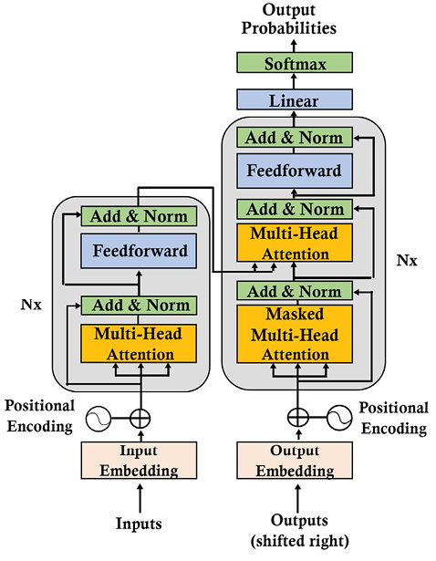
Using Pre-Trained Models to Boost Code Review Automation
T5模型
Text-to-Text Transfer Transformer (简称T5)是基于Transformer架构的模型，将所有 NLP 任务都转化成 Text-to-Text （文本到文本）任务。

Slide 5
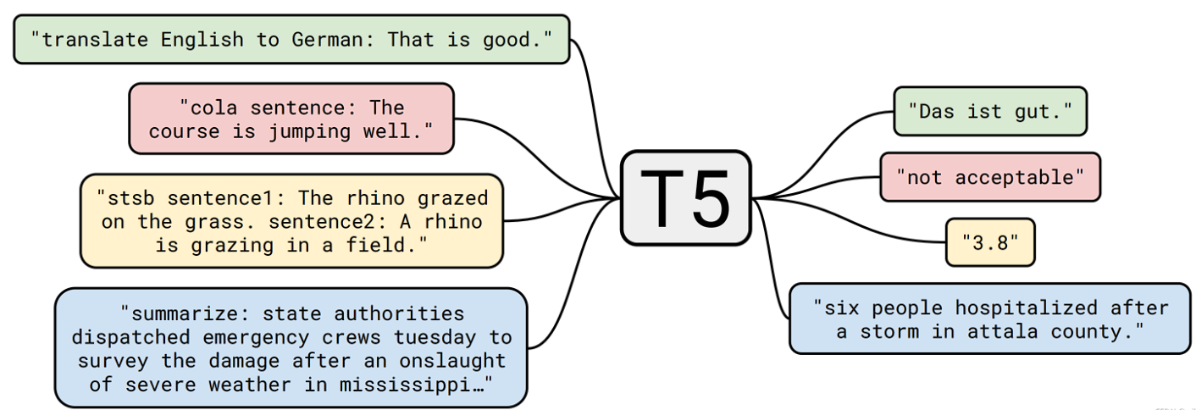
Using Pre-Trained Models to Boost Code Review Automation
T5模型
Text-to-Text Transfer Transformer (简称T5)是基于Transformer架构的模型，将所有 NLP 任务都转化成 Text-to-Text （文本到文本）任务。

Slide 6
Using Pre-Trained Models to Boost Code Review Automation
T5模型
1、该模型首先需要进行预训练，其目的是为它提供可用于解决一组相关任务的一般知识。
例如，假设我们想训练一个能够将英语翻译成德语并总结英文文本的模型。T5 不是首先使用去噪目标或掩码语言建模以无监督的方式预训练模型，而是输入具有 15% 的标记的句子（例如，英语句子中的单词或 Java 语句中的代码标记），并要求模型预测它们。通过学习如何预测掩码标记，该模型可以获取有关感兴趣语言的一般知识。
2、然后T5 会以有监督的方式对下游任务进行微调。每个任务都以“文本到文本”格式表示（即模型的输入和输出都表示为文本）。

Slide 7
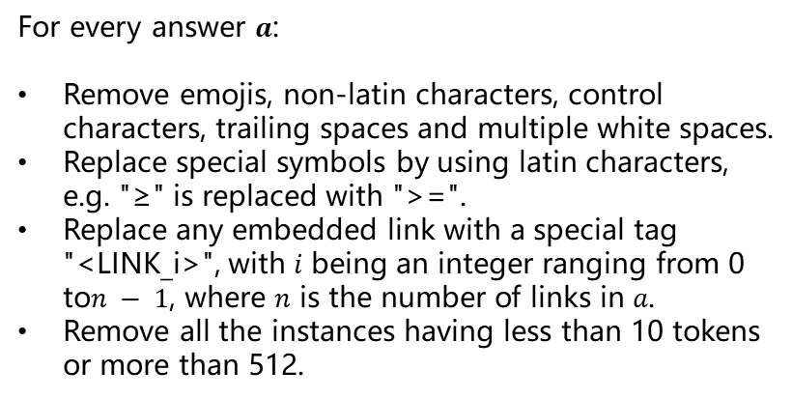
Using Pre-Trained Models to Boost Code Review Automation
Pre-Training
预训练数据集。鉴于预训练阶段的目标（即为模型提供有关下游任务的语言的一般知识），本文构建了一个数据集，允许在 Java 和技术英语上训练 T5。事实上，除了源代码之外，技术英语还有助于代码审查过程，其中审稿人发布有关代码的自然语言评论。
Stack Overflow dump (SOD)
CodeSearchNet (CSN)
For every answer $a$:
Remove emojis, non-latin characters, control characters, trailing spaces and multiple white spaces.
Replace special symbols by using latin characters, e.g. "≥" is replaced with ">=".
Replace any embedded link with a special tag "<LINK_i>", with 𝑖 being an integer ranging from 0 to$n − 1$, where 𝑛 is the number of links in 𝑎.
Remove all the instances having less than 10 tokens or more than 512.
为了执行预训练，我们在每个实例对应标记中的15%进行随机屏蔽

Slide 8
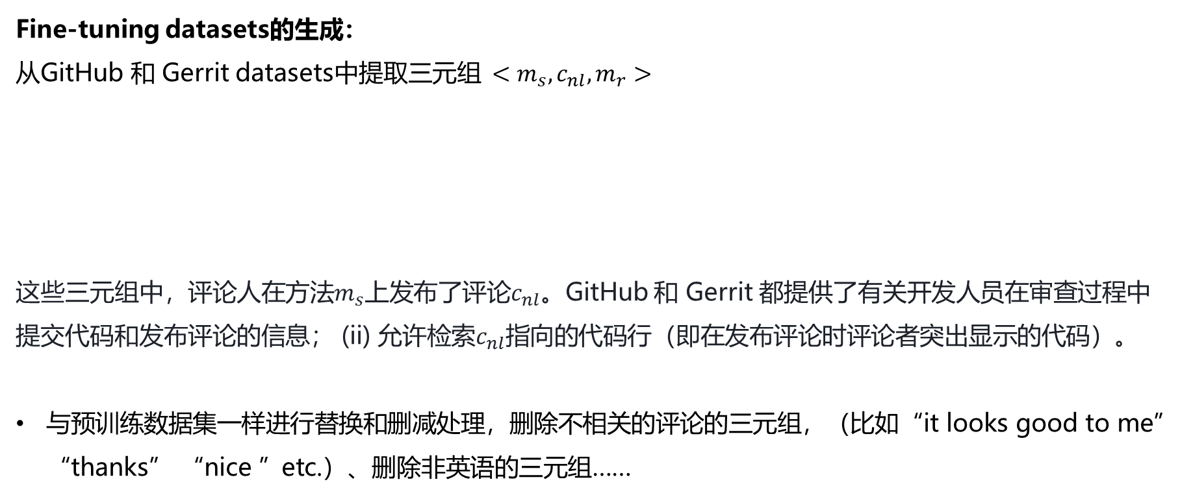


Using Pre-Trained Models to Boost Code Review Automation
Fine-tuning Datasets
Fine-tuning datasets的生成：
从GitHub 和 Gerrit datasets中提取三元组 $<m_{s}, c_{nl},m_{r}>$
这些三元组中，评论人在方法$m_{s}$上发布了评论$c_{nl}$。GitHub 和 Gerrit 都提供了有关开发人员在审查过程中提交代码和发布评论的信息； (ii) 允许检索$c_{nl}$指向的代码行（即在发布评论时评论者突出显示的代码）。
与预训练数据集一样进行替换和删减处理，删除不相关的评论的三元组，（比如“it looks good to me” “thanks” “nice ”etc.）、删除非英语的三元组……
the revised version of $m_{s}$ implementing the reviewer's recommendation $c_{nl}$
a single reviewer's comment suggesting code changes for $m_{s}$
a method submitted for the review

Slide 9
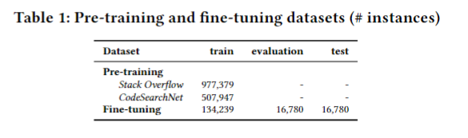
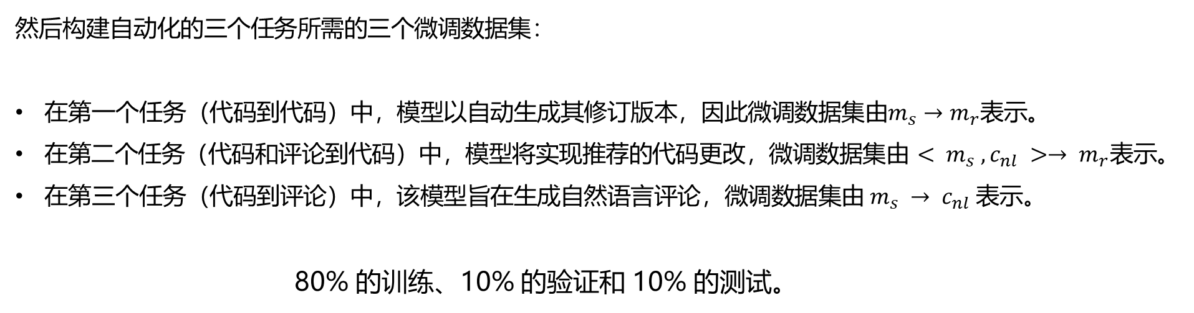
Using Pre-Trained Models to Boost Code Review Automation
Fine-tuning Datasets
然后构建自动化的三个任务所需的三个微调数据集：
在第一个任务（代码到代码）中，模型以自动生成其修订版本，因此微调数据集由$m_{s}→m_{r}$表示。
在第二个任务（代码和评论到代码）中，模型将实现推荐的代码更改，微调数据集由 $< m_{s} , c_{nl} >→ m_{r}$表示。
在第三个任务（代码到评论）中，该模型旨在生成自然语言评论，微调数据集由 $m_{s} → c_{nl}$表示。
80% 的训练、10% 的验证和 10% 的测试。

Slide 10
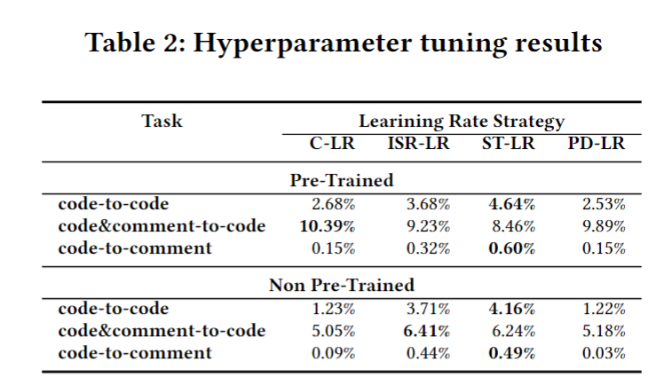
Using Pre-Trained Models to Boost Code Review Automation
训练和超参数搜索
先前的研究表明了预训练对T5模型的性能起着重要作用。为了进一步研究这方面，本文对预训练和非预训练的模型进行实验，这两种模型都经过了超参数调优过程。
由于目标是为三个代码审查任务找到最佳的学习率，因此使用三个任务的混合对每个模型进行了微调：经过三个任务训练集的并集来训练每个模型。可以支持三个任务。这是T5的特点之一：可以为多个任务训练一个模型。
Slanted Triangular Learning Rate(ST-LR):
学习率先线性增加，然后线性衰减，返回到初始值。
如图，使用“完美预测”(即生成的输出与目标/预期字符串相同的情况)来评估每个任务的评估集上的八个模型的性能。然而，ST-LR的综合性能更好，因此我们在实验中采用了ST-LR。

Slide 11
Using Pre-Trained Models to Boost Code Review Automation
STUDY DESIGN
如何评估T5模型在代码评审自动化任务中的性能，可以归类为解决五个研究问题(RQ)：
RQ1:T5能在多大程度上像审查者那样自动向开发人员推荐代码更改？
RQ2:T5能在多大程度上自动实现审查者建议的代码更改？
RQ3:T5能在多大程度上像审查者那样生成自然语言的修改意见？
RQ4:模型预训练对 T5 的性能起什么作用？
RQ5:与最先进的技术相比，T5 的性能是多少？

Slide 12
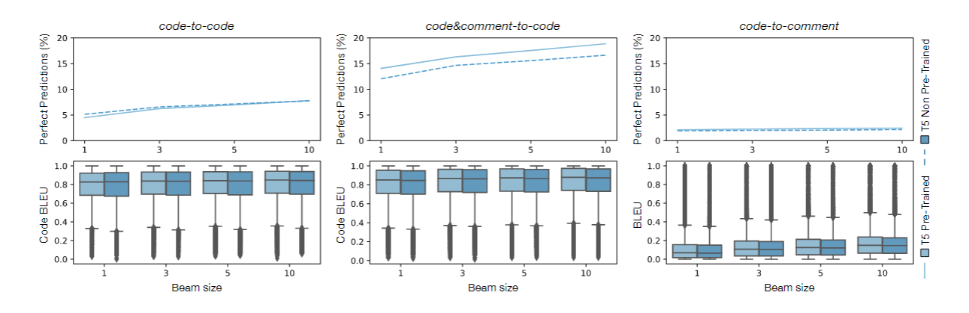
Using Pre-Trained Models to Boost Code Review Automation
数据收集
作为比较的指标，本文使用了“完美预测”的百分比和预测的 CodeBLEU、BLEU，并在几个场景中比较了这两种技术。
Beam Size 是采用了beam search strategy，在生成预测时beam size = k表示选取前k个最可能的预测结果。（得分在0~1之间）

Slide 13
Using Pre-Trained Models to Boost Code Review Automation
结果与分析
下图显示了每个任务的两个指标。
折线图表示 T5 对不同beam size的”完美预测”百分比；连续线表示模型的预训练版本，虚线表示非预训练版本。
箱线图表示CodeBLEU 和 BLEU 分数。浅蓝色表示预训练模型，深蓝表示未经过预训练的模型。

Slide 14
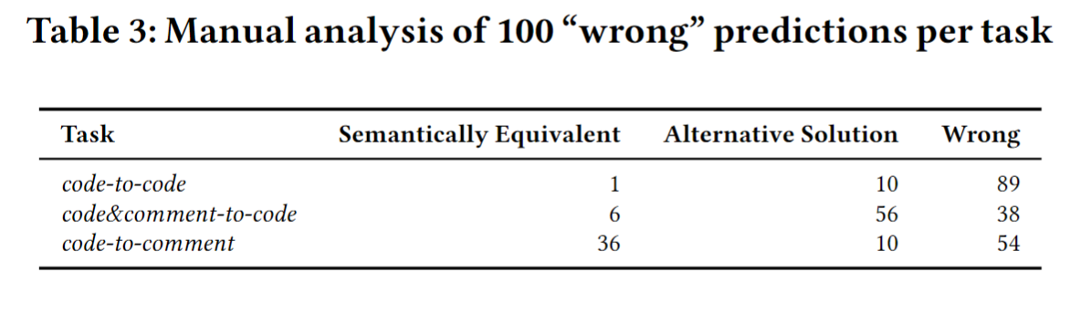
Using Pre-Trained Models to Boost Code Review Automation
结果与分析——RQ1、2、3（T5能在多大程度实现三个任务）
"variable 𝑣 should be private" VS "change 𝑣 visibility to private“
为了了解那些归类为“错误”（即非完美预测）的预测数量，手动分析了每个任务的 100 个“错误”预测样本（总共 300 个）
分为：1、语义上等价（即生成的代码/评论不同但在语义上等同于参考解决方案）；
2、替代解决方案（即生成的代码/评论在语义上并不等价，但很有价值）；
3、错误（即生成的代码/评论对提供的输入没有意义）。
结果分析表明，完美预测确实代表了 T5 性能的下限，特别是对于涉及自然语言评论的两个任务。

Slide 15
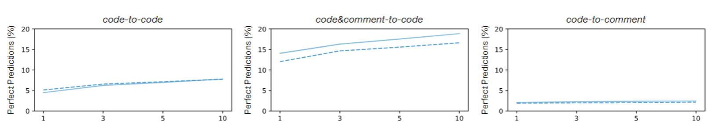
Using Pre-Trained Models to Boost Code Review Automation
结果与分析——RQ4（模型预训练对 T5 的性能起什么作用？）
从之前的分析中可见，在代码和评论到代码和代码到评论任务中观察到预训练模型的更好性能，而非预训练模型在代码到代码任务中表现更好。（原因在于代码到代码的任务只关注源代码，输入输出中没有自然语言，额外的带有自然语言的预训练，并没有使模型受益代码到代码的任务。相反，另外两个任务会从预训练中获得性能提升。）

Slide 16
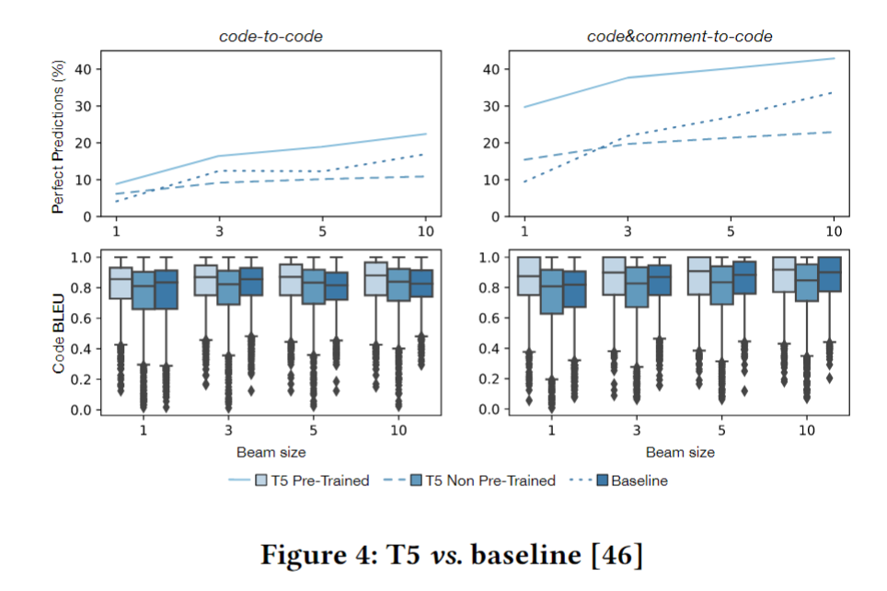
Using Pre-Trained Models to Boost Code Review Automation
结果与分析——RQ5（与基线的比较）
连续线表示预训练的 T5、虚线表示未预训练的 T5 ，点虚线表示基线。
均在基线的测试集进行的预测。

Slide 17
Using Pre-Trained Models to Boost Code Review Automation
总结
本论文首先讨论了最近提出的自动化代码审查任务的方法的局限性：代码抽象的使用不允许支持重要的代码审查场景，这些场景需要代码更改，从而引入新的标识符/变量。我们在一个更大、更现实的代码审查数据集上进行的实证评估显示，与最先进的方法相比，T5模型在适用性(即，它可以应用的场景)和性能方面都取得了进步。然而，观察到的实际性能水平使得这些技术远远不能在实践中部署，需要对代码审查自动化进行更多的研究。
未来的研究议程将专注于设计改进的解决方案来提高这些技术的预测精度（例如，通过结合代码的不同表示，或者通过利用模型的置信度作为可能的过滤器来选择高质量的建议）。

Slide 18
谢谢大家

